Slide 1
ปฏิบัติการที่ 6
สัมประสิทธิ์การขยายตัวทางความร้อนเชิงเส้น (Linear Thermal Expansion)
วัตถุประสงค์
เพื่อหาค่าสัมประสิทธิ์ของการขยายตัวทางความร้อนเชิงเส้นของแท่งโลหะ

Slide 2
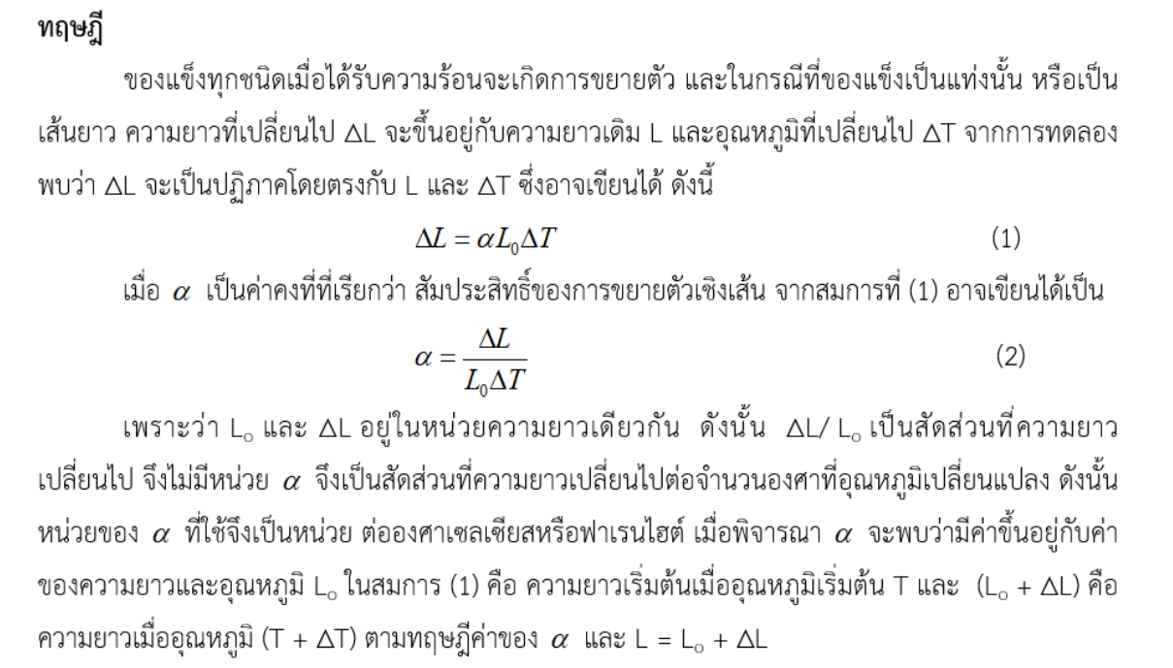

Slide 3
อุปกรณ์การทดลอง
รูปที่ 2 แสดงอุปกรณ์ทดลองหาสัมประสิทธิ์ของการขยายตัวทางความร้อนเชิงเส้น
ชุดการทดลองหาสัมประสิทธิ์การขยายตัวตามเส้น 1 ชุด
เทอร์โมมิเตอร์แบบสองหัววัด 1 เครื่อง
แท่งโลหะเพื่อใช้ทดสอบ 3 ชนิด (cupper, stainless และ aluminum)
เส้นผ่านศูนย์กลาง 6 mm ความยาวของแท่งโลหะ 460 mm

Slide 4
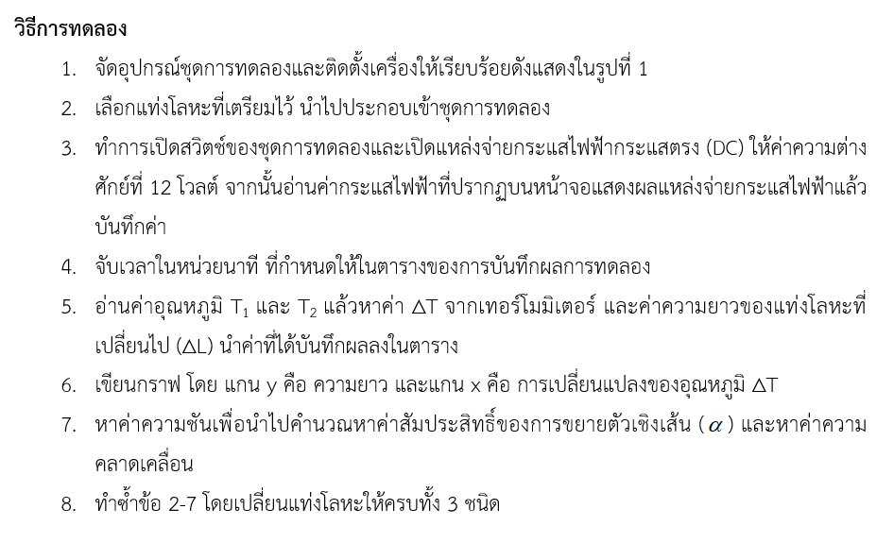

Slide 5
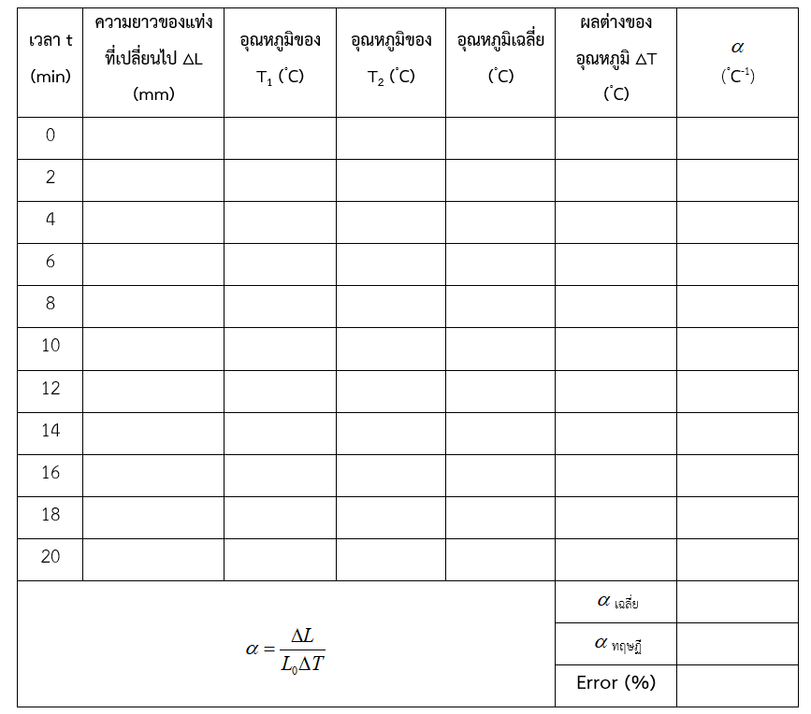
บันทึกผลการทดลอง ความต่างศักย์ไฟฟ้า ............................. V กระแสไฟฟ้า (DC) ............................. A
อุณหภูมิห้อง ......... °C ความยาวของแท่งเหล็กที่อุณหภูมิห้อง …...… mm
ตอนที่ 1 สัมประสิทธิ์การขยายตัวทางความร้อนเชิงเส้นของแท่งเหล็ก

Slide 6

กราฟ...............................................................................
ตอนที่ 2 สัมประสิทธิ์การขยายตัวทางความร้อนเชิงเส้นของแท่งอะลูมิเนียม
ตอนที่ 3 สัมประสิทธิ์การขยายตัวทางความร้อนเชิงเส้นของแท่งทองเหลือง
สรุปและอภิปรายผลการทดลอง
………………………………………………………………………………………………………............................................………………………………………………………………………………………………………............................................……………………………………………………

